Slide 1
Das Keynesianische Gütermarktmodell
In der kurzen Frist:
Produktionskapazitäten sind nicht voll ausgelastet
Alle Konsum- und Investitionspläne werden erfüllt
Überraschungen treten nur auf der Produzentenseite auf
Angebot und Nachfrage werden nur durch Anpassungen der Produktion ausgeglichen.
Insbesondere findet sich das in einer Situation der Unterbeschäftigung, wenn die Produktionsseite zusätzliche Nachfrage schnell durch eine Mengenausweitung befriedigen kann.
Das Modell ist damit nachfragegetrieben
Planänderungen auf der Nachfrageseite werden durch Produktionsanpassungen ausgeglichen
Im Allgemeinen kennen wir aus dem Marktprozess den Ausgleich von Angebot und Nachfrage über Preis und Mengenänderungen. Vom Preismechanismus wird allerdings in diesem Modell abgesehen!!
In den späteren Gleichungen taucht damit auch keine Variable P für den Preis auf, bzw. wird P=const. gesetzt!!! Dies darf bei qualitativen Argumentationen im Keynesianischen Gütermarktmodell nicht vergessen werden!
Die aggregierten Ausgaben bestimmten das gesamtwirtschaftliche Gleichgewicht
Aus der VGR wird also die Perspektive der Verwendungsseite in diesem Modell eingenommen und es handelt sich um ein Festpreismodell

Slide 2
Das keynesianische Gütermarktmodell
Die gesamtwirtschaftliche Nachfrage ergibt sich als
Y^{D}=C+I+G
C (privater Konsum); I (Investitionen); G (Staatsausgaben); I und G sind fest vorgegeben (konstant),
während C selbst positiv vom Einkommen (der gesamtwirtschaftlichen Produktion) Y abhängt (Keynesianische Konsumhypothese):
C(Y)=C₀+c_{y}Y C₀>0 (autonomer Konsum); 0<c_{y}<1(marginale Konsumquote)
Da die gesamtwirtschaftliche Produktion Y durch die Nachfrage Y^{D} bestimmt wird, gilt:
Y=Y^{D}=C₀+c_{y}Y+I+G
Vgl. Verwendungsseite aus der VGR
Als einfachste Modellierung ergibt sich eine linearer Zusammenhang zwischen Konsum C und Einkommen Y. Entgegen vieler im Netz herumgeisternder Videos kann C₀ nicht als so etwas wie das Existenzminimum angesehen werden. Als Erklärung wird oft herangezogen, man müsse ja auch bei einem Einkommen von null was Essen. Diese, auf den ersten Blick eingängige Erklärung, hat nichts mit einem makroökonomischen Modell zu tun. Der Grund für den autonomen Konsum C₀ ist vielmehr, dass durch Hinzunahme dieses Terms, die Konsumfunktion die Eigenschaft aufweist, dass der
durchschnittliche Konsum C(Y)/Y= C₀/Y+c_{y}
mit zunehmendem Einkommen Y abnimmt. Dies ist ein empirischer Befund, wenn man die Entwicklung des gesamtwirtschaftlichen Einkommens untersucht. Letztlich heißt dies, dass umso reicher eine Gesellschaft ist, desto geringer ist der Anteil des Konsums am BIP. Hat also nix mit einem Existenzminimum zu tun!!!
Alle Konsum- und Investitionspläne werden erfüllt! Dies ist die Gleichgewichtsbedingung des Keynesianischen Gütermarktmodells in der wieder
Angebot = Nachfrage
gilt . Wichtig dabei ist, dass dies generell ein Gleichgewicht bei Unterbeschäftigung ist! Nur dann kann zusätzliche Nachfrage schnell durch Mengenanpassungen ausgeglichen werden
Notes:
2

Slide 3
Konsum
In Deutschland (2019) betrug die Sparquote s_{y}= 10,9% :
Wie hoch war die Sparquote 2020?
Sparquote Deutschland (2020) betrug die Sparquote s_{y}= 16,2% :
Wie hoch ist dann die marginale Konsumquote c_{y}?
Das Einkommen Y wird auf den Konsum und das Sparen aufgeteilt (vgl. wieder die VGR und den Wirtschaftskreislauf!)
Damit muss gelten: c_{y}+ s_{y} =1 → c_{y}=1 – s_{y} =83,8 %
Interpretation: Von 1000 zusätzlichen Euro an Einkommen werden 838 Euro direkt für den Konsum wieder ausgegeben!! (Erste Ableitung der Konsumfunktion!)
Auf dieser Logik basieren gerade die Ideen der Deutschen Bevölkerung im Zuge der Coronakrise direkte Zahlungen wie z.B. über die Einmalzahlungen des Kindergeldes zu gewähren. Allerdings wurden diese Überlegungen zu einer Zeit angestellt, als die Sparquote bei ca. 10% (2019) lag. Man sieht also hier schon, wie wichtig es ist, auch in Änderungen der Rahmenbedingungen zu denken. Denn natürlich bleibt die qualitative Wirkung von Einmalzahlungen auch bei einem Sinken der Sparquote erhalten, aber der quantiative Effekt reduziert sich natürlich!

Slide 4
Konsum
Konsum C(y)
C(y)= C₀+c_{y}Y=100+0,838Y
+ 0,838€ Konsum entspricht einer Ersparnis von 0,162€
+ 1€ Einkommen
Autonomer Konsum C₀ =100
Einkommen (y)
Die Keynesianische Konsumfunktion ist in ihrer einfachsten Form eine Gerade mit einer Steigung kleiner eins (von einem zusätzlichen Euro kann nicht mehr als ein Euro zusätzlich ausgegeben werden!), mit einem positiven Achsenabschnitt auf der vertikalen Achse.

Slide 5
Gütermarktgleichgewicht
Ausgaben =
Nachfrage Y^{D}=C₀+c_{y}Y+I+G
45°-Linie: Ort aller Punkte bei denen
Y^{D}=Y gilt → Alle möglichen
Gleichgewichtspunkte
Gerade durch den Ursprung
Mit Steigung eins
Y^{D}=Y
Einkommen(Y), Ausgaben (Y^{D})
Schnittpunkt zwischen 45°-Linie und Nachfragefunktion
Y^{D}=Y=Y*
Innvestitionen I +
Staatsausgaben G
Konsum C(Y)=C₀+c_{y}Y
Investitionen I
+
Staatsausgaben G
Vom Einkommen
unabhängiger Teil der gesamtwirtschaft- lichen Nachfrage
Autonomer Konsum C₀
45°
Y^{D}=Y=Y*
Einkommen(Y)
Schnittpunkt zwischen 45°-Linie und Nachfragefunktion
Gleichgewichtsbedingung: Ausgaben(Y^{D}) = Einkommen (Y) = Produktion (Y) = Y*

Slide 6
Anpassungsprozess
Gleichgewicht Y^{D}=Y=Y*
Y=Y^{D}
Einkommen(Y^{D}) Ausgaben (Y)
Produktion übersteigt die Nachfrage
Es kommt zum Lageraufbau
bzw.Entlassungen
Ausgaben(Y^{D}) = Nachfrage
Y*
Etc.
Die Nachfrage
übersteigt die Produktion
Um die Nachfrage zu befriedigen,
müssen Lagerbestände abgebaut
werden, bzw. es kommt zu
Neueinstellungen
45°
$$Y_{0}$$
$$Y_{1}$$
$$Y_{2}$$
Y*
$$Y_{2}′$$
$$Y_{1}′$$
$$Y_{0}′$$
Einkommen(Y)
Dieser Prozess läuft solange weiter,
bis das Gleichgewicht erreicht ist
Dieser Prozess läuft solange weiter,
bis das Gleichgewicht erreicht ist

Slide 7
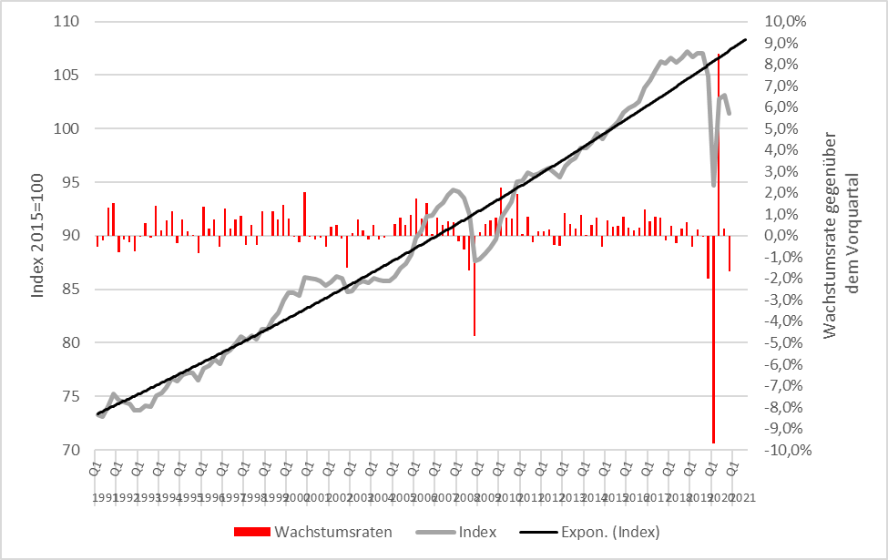
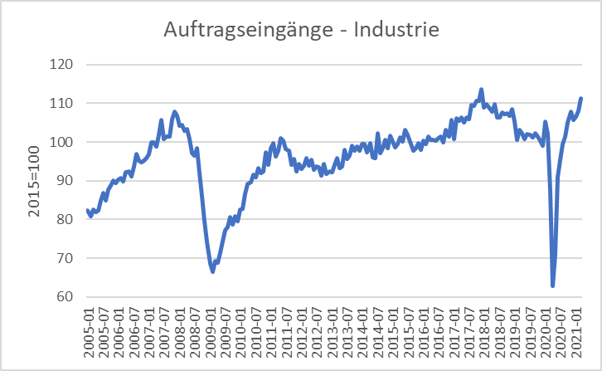
Abwrackprämie 2009: Staatsausgabenerhöhung um 5 Mrd. €
Reales Wirtschaftswachstum
Bei Verschrottung eines mindestens 9 Jahre alten Autos und gleichzeitiger
Zulassung eines Neuwagens erhielt man eine Prämie von 2500 Euro
Quelle: Destatis
Finanzkrise 2008/09
Die im Haushalt eingeplanten kreditfinanzierten Ausgaben belaufen sich auf ca. 350 Mrd. Euro. Insgesamt ist aber über die nächsten Jahre mit Ausgaben von bis 1 Bio. Euro im Zusammenhang mit Corona zu rechnen

Slide 8
Der Multiplikatoreffekt: Die Abwrackprämie im Keynesianischen Gütermarktmodell
Y^{D}=Y
Einkommen (Y), Ausgaben (Y^{D})
$${Ausgaben}_{1}({\text{Y}\text{D}}_{1})$$
Etc.
$${Ausgaben}_{0} ({\text{Y}\text{D}}_{0})$$
Multiplikator$=\frac{∆Y}{∆G}$
A$nstieg der Staatsausgaben ∆G$
Multiplikator:
Um wie viel steigt das gleichgewichtige Einkommen,
wenn die Staatsausgaben um
einen Euro steigen
Anstieg des Einkommens $$∆Y=Y_{1}−Y_{0}$$
Vergleiche: Geldmengenmultiplikator
$$Y_{0}$$
$$Y_{1}$$
Einkommen(Y)

Slide 9
Multiplikatoreffekt
Externer Eingriff auf der Nachfrageseite, Erhöhung der Staatsausgaben um ∆G = 5 bei einer
marginalen Konsumquote von c_{y}=0,9:
→ zusätzliche Staatsausgaben erhöhen einmalig das Einkommen
→ höheres Einkommen erhöht die Nachfrage
über zusätzlichen Konsum
→ Produzenten weiten die Produktion aus
ausgeweitete Produktion erhöht wiederum das Einkommen
→ ...
∆G = 5 → ∆C₁ =5 → ∆Y₁=5
∆C₂ = 0,9∙5 =4,5→ ∆Y₂=4,5
∆C₃ = 0,9∙4,5 =4,05→ ∆Y₃=4,05
∆Y = 5+4,5+4,05+…=
5(0,9⁰+0,9¹+0,9²+…. ) =
5 $\frac{1}{1−0,9}=5\text{∙}$10=50
Staatsausgabenmultiplikator
∆Y = (c_{y})⁰ $\text{∙}$∆G + (c_{y})¹ $\text{∙}$∆G 4,05+ (c_{y})²$\text{∙}$∆G …. = ∆G $\frac{1}{1−\text{c}\text{y}}$
Notes:
9

Slide 10
(Staatsausgaben-)Multiplikator
Ein Multiplikator in der VWL gibt an, um wie viel sich eine
abhängige Größe ändert, wenn eine unabhängige Größe um eine
Einheit zunimmt.
Staatsausgabenmultiplikator:
Um wie viel ändert sich das gleichgewichtige Einkommen, wenn die
Staatsausgaben um eine Einheit erhöht werden.
Notes:
10

Slide 11
Multiplikatoreffekt (Beispiel)
C(Y)= 100+0,8Y; I=400; G=200
Wie hoch ist das gleichgewichtige Einkommen?
Um wie viel steigt das gleichgewichtige Einkommen, wenn die
Staatsausgaben um 100 steigen?
Wie hoch ist der Staatsausgabenmultiplikator?
Noch nicht umblättern!!! Einmal selber versuchen!!!
Notes:
11

Slide 12
C(Y)= 100+0,8Y; I=400; G=200; Wie hoch ist das gleichgewichtige Einkommen? Um wie viel steigt das gleichgewichtige Einkommen, wenn die Staatsausgaben um 100 steigen?
Wie hoch ist der Staatsausgabenmultiplikator?
$$Y_{0}^{D}=C+I+G=100+0,8Y+400+200=700+0,8Y$$
Y^{D}=Y
Y, Y^{D}
$$GG:Y_{0}^{D}=Y→ 700+0,8Y=Y →\left(1−0,8\right)Y=700→Y_{0}^{∗}=\frac{700}{0,2}=3500$$
$$Y_{1}^{∗}$$
$$Y_{0}^{D}$$
$$Y_{1}^{D}$$
$$∆G=100 →Y_{1}^{D}=C+I+G+∆G=100+0,8Y+400+200+100=800+0,8Y$$
$$Y_{0}^{∗}$$
$$GG:Y_{1}^{D}=Y→800+0,8Y=Y →\left(1−0,8\right)Y=800→Y_{0}^{∗}=\frac{800}{0,2}=4000$$
$$\{$$
$$∆G=100$$
oder allgemein
$$Y_{0}^{∗}$$
$$Y_{1}^{∗}$$
Y
$$→Y_{1}^{D}=C+I+G+∆G=\overline{C}+C_{y}0,8Y+I+G+∆G$$
$$∆G →Y_{1}^{D}=C+I+G+∆G=+{(1−C}_{y})Y=\overline{C}+I+G+∆G$$
$$GG:→Y_{1}^{D}=Y→{(1−C}_{y})Y=\overline{C}+I+G+∆G$$
$$→Y_{1}^{∗}=\frac{\overline{C}+I+G}{{(1−C}_{y})}+\frac{1}{{(1−C}_{y})}∆G$$
$$\{$$
$$\{$$
$$\{$$
$$Y_{0}^{∗}$$
Staatsausgabenmultiplikator (im Bsp. $\frac{∆Y }{∆G }=\frac{1}{{(1−C}_{y})}=5$)
$$∆Y=Y_{1}^{∗}−Y_{0}^{∗}=500$$
Notes:
12

Slide 13
Konsequenzen aus dem Keynesianismus
Dauerhafte ungewollte Unterbeschäftigung ist möglich
→ deflatorische Lücke: Die Nachfrage ist zu gering, um das vorhandene
Arbeitsangebot voll auszulasten
Überhitzung der Wirtschaft
→ inflatorische Lücke: Die Nachfrage übersteigt die vorhandenen
Produktionskapazitäten
Ein Vollbeschäftigungsgleichgewicht liegt nur bei spezieller
Parameterkonstellation vor. Es muss sich nicht automatisch einstellen,
sondern bedarf externer Eingriffe.
Notes:
13

